Slide 1
基于加密搜索的安全云存储系统

Slide 2
研究背景
随着云计算的迅速发展，为保护用户外包数据的安全和用户隐私，越来越多的企业和用户选择将数据加密后上传。
如何针对加密数据进行检索？

Slide 3
可搜索加密
可搜索加密是一类支持在密文上进行关键词检索的加密学算法
相比较传统的基于关键词的查找过程
1.不会泄露查找信息
2.不会泄露待查找的数据
3.不可靠的环境中仍然能安全运行

Slide 4
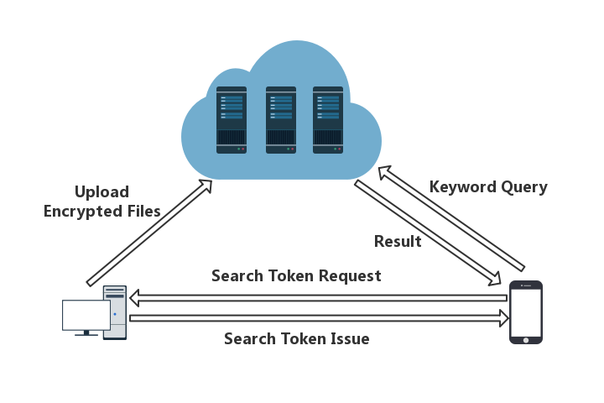
可搜索加密执行流程
数据加密：数据所有者在本地对数据进行加密，然后将密文上传至云端。
陷门生成：用户结合密钥和关键词生成对应的陷门，将陷门发送给云端。
检索密文：云端借助用户提交的陷门和自身维持的索引表进行检索，返回包含陷门关键词的数据。
文件解密：用户使用自身密钥对云端返回的数据进行解密。

Slide 5
现有可搜索加密模型
DSSE模型
DSSE模型为动态可搜索加密模型（Dynamic Symmetric Searchable Encryption）。传统的可搜索加密模型是在指在指定文件上建立索引并提供基于关键词的检索，但索引建立后不支持文件的在线增加（删除）。而DSSE模型可以动态增加或删除指定文件中的关键词。

Slide 7
1 新型安全云存储系统
1.文件用户侧进行加密解密，以密文状态存储至服务端
2.支持可搜索加密技术，保护用户隐私
3.设计基于对称加密的可靠传输模块，确保数据经过不可靠信道传输中仍保持数据的安全。

Slide 8
云存储系统设计

Slide 9
2 可搜索加密算法改进
可搜索加密算法主要提供了在密文上进行关键词检索的能力，因此高效率的查找过程在可搜索加密算法中是至关重要的。
原始查找算法：普通关键词哈希比对
基于访问模式的查找算法：建立反向索引结构
区域属性：针对一系列关键词借助累加器计算累加值，基于累加值建立区域索引表，查询时借助区域索引表快速定位文件位置，减少关键词比对次数，提升查找效率。

Slide 10
不同检索方式的流程图

Slide 11
初步实验结果
1、普通检索和加密检索
2、加密检索、反向索引和区域属性

Slide 12
创新点
1、将加密搜索技术引入云存储系统，新的云存储系统能够更好地保护用户隐私和数据的安全。
2、针对当前主流的DSSE模型，我们借助密码学上的累加器概念对DSSE模型中查询算法进行优化，提高DSSE模型具体应用中的效率。

Slide 13
工作安排

